Slide 1
跨环境部署
Salesforce Ant Migration Tool

Slide 2
生产环境 1
生产环境 2
Ant Migration Tool
Chang Set
生产环境 1
沙盒 1
ENV
生产环境 2
沙盒 1
DEV
Chang Set
haoIDE
生产环境 1
沙盒 2
UAT

Slide 3
Ant Migration Tool
下载安装（Salesforce）Ant Migration Tool
下载配置样例
配置环境变量和任务脚本（ant task）
配置需要迁移的metadata的package.xml文件
在unpackage文件夹下
拉取
从in环境拉去：ant retrieveDev
部署
默认 ant deploy
只跑指定测试类 ant deployD -Dtests=LimsEnvOrderControllerTest

Slide 4
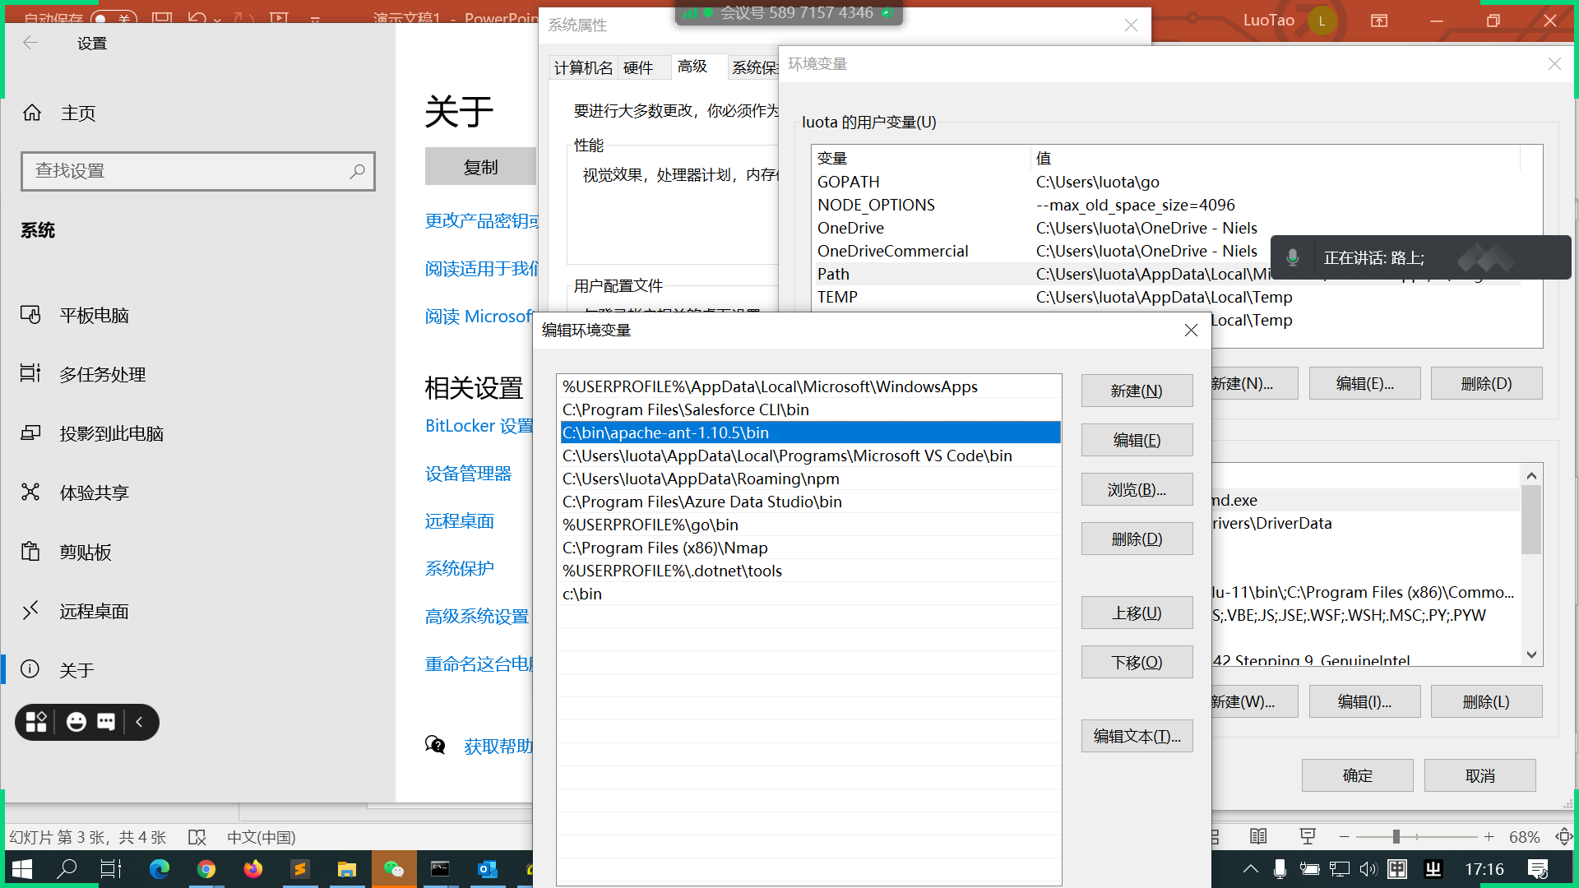

Slide 5
范例文件

